Slide 1

INTEGRIDAD PÚBLICA

Slide 2

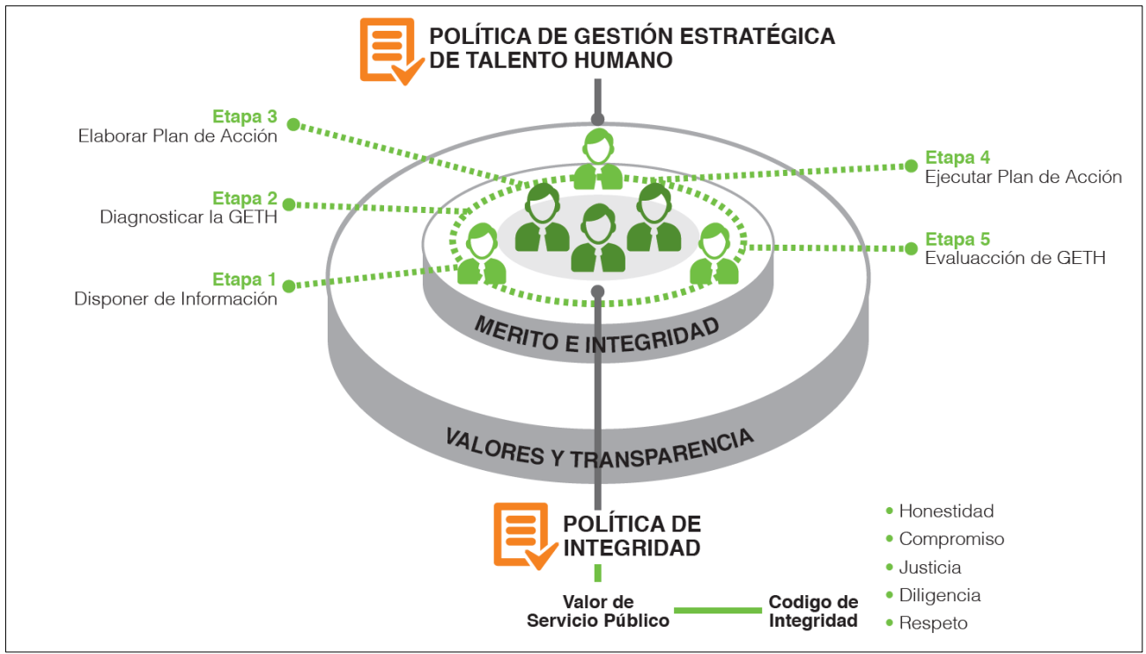
POLÍTICA DE INTEGRIDAD
El propósito de esta política es desarrollar mecanismos que faciliten la institucionalización de la política de integridad en las entidades públicas con miras a garantizar un comportamiento probo de los servidores públicos y controlar las conductas de corrupción que afectan el logro de los fines esenciales del Estado.

Slide 3


IMPLEMENTACIÓN DE LA POLÍTICA DE INTEGRIDAD PÚBLICA
La adopción del Código debe contemplar los siguientes aspectos:
Contar con el liderazgo del equipo directivo y la coordinación de las áreas de gestión humana.
Llevar a cabo permanentemente ejercicios participativos para la divulgación y apropiación de los valores y principios propuestos en el Código de Integridad.
Establecer un sistema de seguimiento y evaluación de la implementación del Código para garantizar su cumplimiento por parte de los servidores en el ejercicio de las funciones.

Slide 4

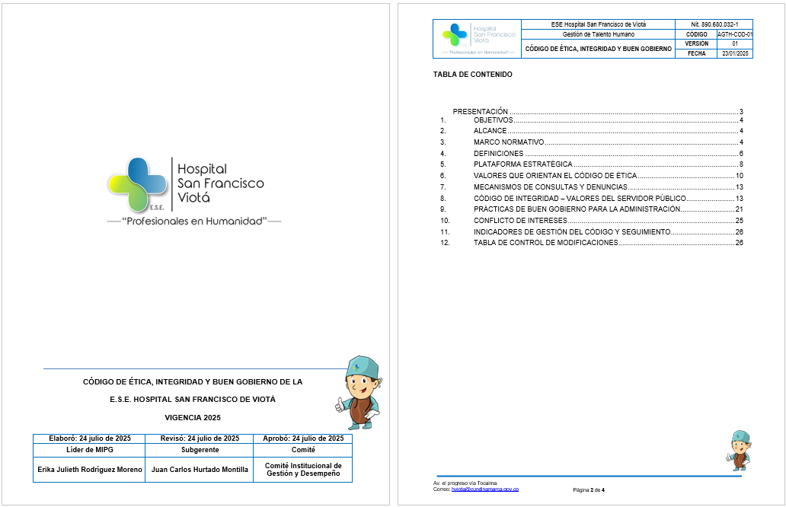
CÓDIGO ÉTICA, INTEGRIDAD Y BUEN GOBIERNO
El Código Ética, Integridad y Buen Gobierno de la E.S.E. Hospital San Francisco de Viotá constituye una guía fundamental para el comportamiento ético, profesional y transparente de todos los servidores públicos, contratistas, colaboradores y demás personas que prestan sus servicios en nuestra institución. Este documento responde al compromiso del hospital con la construcción de una cultura organizacional basada en principios que promuevan la legalidad, la honestidad, el respeto, la responsabilidad y la justicia, en concordancia con los lineamientos del Modelo Integrado de Planeación y Gestión (MIPG) y la política de integridad del Estado colombiano.

Slide 5


EL CONTENIDO DEL DOCUMENTO ES:
PRESENTACIÓN
OBJETIVOS
ALCANCE
MARCO NORMATIVO
DEFINICIONES
PLATAFORMA ESTRATÉGICA
VALORES QUE ORIENTAN EL CÓDIGO DE ÉTICA
MECANISMOS DE CONSULTAS Y DENUNCIAS
CÓDIGO DE INTEGRIDAD – VALORES DEL SERVIDOR PÚBLICO
PRÁCTICAS DE BUEN GOBIERNO PARA LA ADMINISTRACIÓN
CONFLICTO DE INTERESES
INDICADORES DE GESTIÓN DEL CÓDIGO Y SEGUIMIENTO
TABLA DE CONTROL DE MODIFICACIONES

Slide 6

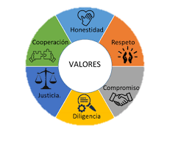
CÓDIGO DE INTEGRIDAD – VALORES DEL SERVICIO PÚBLICO
El Código de Integridad, comúnmente adoptado por entidades públicas, se basa en los valores de honestidad, respeto, compromiso, diligencia, y justicia. Estos valores buscan orientar el comportamiento de los servidores públicos para garantizar una gestión pública transparente, ética y eficiente.

Slide 7



Slide 8
BIBLIOGRAFÍA
Ley 2016 de 2020 “Por la cual se adopta el código de integridad del Servicio Público Colombiano y se dictan otras disposiciones”.
Decreto 1499 de 2017 “Por medio del cual se modifica el decreto 1083 de 2015, Decreto Único Reglamentario del Sector Función Pública, en lo relacionado con el Sistema de Gestión establecido en el artículo 133 de la LEY 1753 de 2015”.
Código de Ética, Integridad y Buen Gobierno de la E.S.E. Hospital San Francisco de Viotá.
https://www.funcionpublica.gov.co/eva/admon/cursos/curso-integridad/recurso/index.html

